Slide 1
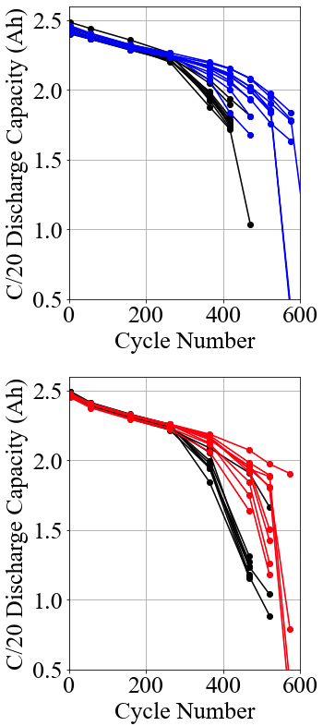
a)
b)
c)
d)
Fast, room temp
Baseline, room temp
e)
f)
g)
h)
Fast, 45°C
Baseline, 45°C

